Slide 1
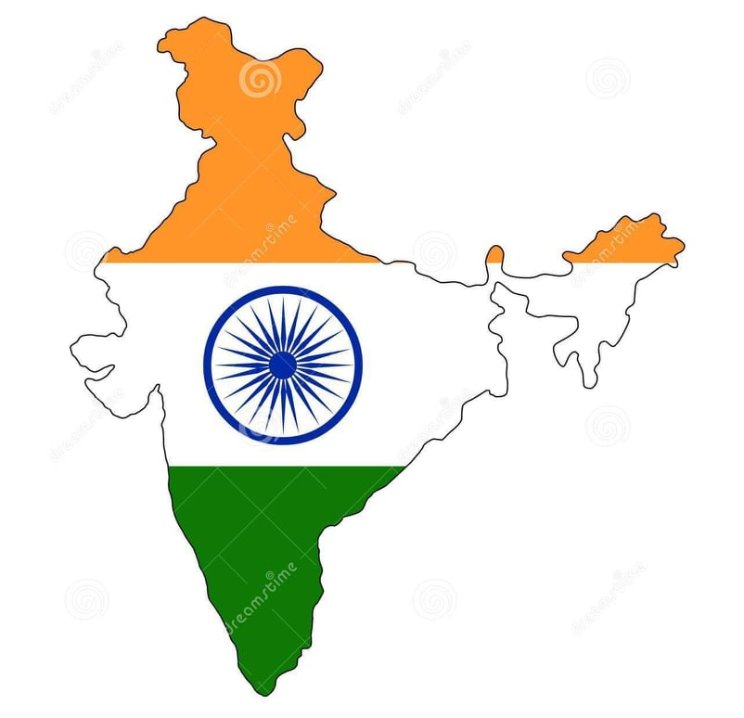
Індія
Викладач: Людмила КОЛОМІЄЦЬ

Slide 2
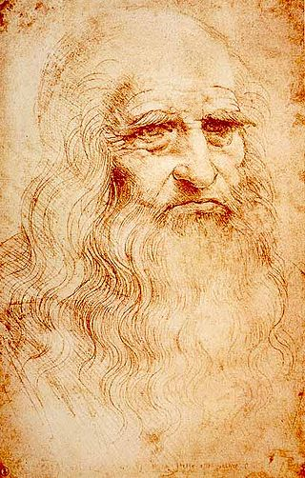
Епіграф уроку
Навчання без бажання псує розум, і він нічого не затримує в собі.
Леонардо да Вінчі

Slide 3
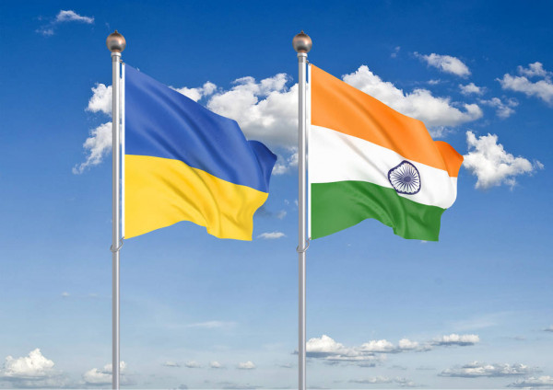
Проблемне питання
Чи потрібно Україні більш активно розвивати відносини з Індією?

Slide 4
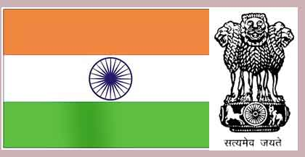
ЕГП і державний лад
Офіційна назва: Республіка Індія. Знаходиться у Південній Азії на півострові Індостан. Населення понад 1,3 млрд осіб. Площа 3,3 млн км². Довжина з півночі на південь понад 3000 км,берегова лінія – 7 тисяч кілометрів. Омивається Індійським океаном, межує з Пакистаном, Китаєм, Непалом, Бутаном, М'янмою, Бангладеш.
Федеративна держава, парламентська республіка. До її складу входить 28 штатів, Національна столична територія Делі і сім союзних територій. Столиця – Нью-Делі (майже 9,9 млн жителів).

Slide 5
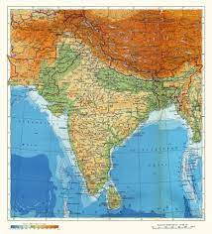
Природно-ресурсний потенціал
Рельєф: гори Гімалаї на півночі, річкові долини Гангу, Інду, Брахмапутри, південніше - плато Декан, на заході – пустеля. Найвища точка – гора Чогорі (8611 м). Клімат субекваторіальний мусонний. Корисні копалини: вугілля, залізні, марганцеві, хромітові руди, боксити, руди рідкоземельних металів, титан.

Slide 6
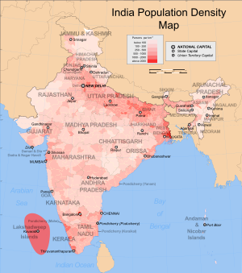
Населення
Державні мови: гінді й англійська, є ще 21 регіональна мова. Урбанізація всього 34 %. 46 міст. Найбільші міста: Колката (16 млн осіб), Мумбаї (15 млн), Ченнаї (6 млн), Бенґалуру (5 млн). Мають індійське походження чотири великі релігії: індуїзм, буддизм, джайнізм,
сикхізм. Більше 800 мільйонів індійців (79,8 %) є індуїстами, мусульман 14 %.

Slide 7
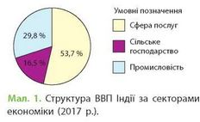
Економіка
Індія - аграрно-індустріальна країна.
За ВВП – шоста у світі. Експорт: чай, кава, залізо, сталь, спеції, прянощі, текстиль, коштовне каміння, ювелірні вироби, техніка, хімікати, шкіра, риба.
Імпорт: нафта, машини та механізми, коштовне каміння, міндобрива, хімікати.
Грошова одиниця - індійська рупія.
Індія входить у Велику двадцятку (G-20).

Slide 8
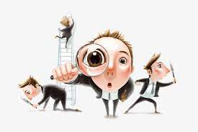
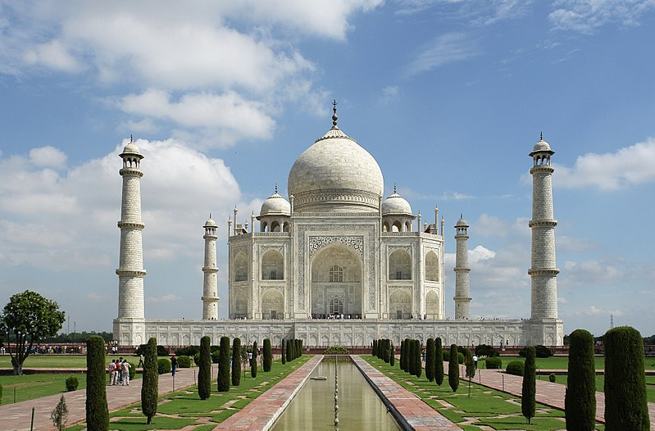
Квест «Наукова експедиція до Індії»
Станції
1. Місце висадки експедиції (отримання координат і прокладання маршруту до столиці).
2. Сенкан до слова Індія (загальна її характеристика).
3. Кросворд (природно-ресурсний потенціал Індії).
4. Вставте слово (господарство Індії).

Slide 9
Правила квесту
1. Кожна команда, отримавши свій маршрутний лист, проходить усі 4 станції, передбачених програмою квесту.
2. На кожному етапі координатори (експерти з наукових напрямків) видають завдання, а після його виконання роблять відмітку у маршрутному листі (час виконання завдання та отримані бали, максимальний бал на кожній станції – 5).
3. Усі квестери беруть участь у виконанні завдань на кожній станції.
4. Переможцем стає команда, яка на виконання завдань витратила найменше часу та набрала найбільшу суму балів.

Slide 10
Домашнє завдання
Прочитати § 28 підручника,
скласти візитівку Індії та записати у робочий зошит,
виписати експорт й імпорт Індії (стор. 153).

